Slide 1
Transporte público busca evolução para reconquistar usuários
Flavio Garcia Pires 11316973
Eduardo Yudi Arata 10335764
Lucas Cristofolini Teixeira 10775081

Slide 2
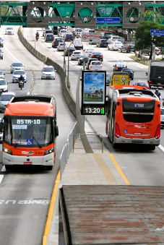
Introdução
O transporte público é um dos principais desafios enfrentados pela cidade de São Paulo. Com uma população de mais de 12 milhões de habitantes, a cidade tem uma demanda crescente por transporte eficiente e acessível.
No entanto, nos últimos anos, o número de usuários do transporte público tem diminuído, o que exige medidas para melhorar a qualidade do serviço e recuperar a confiança dos usuários.

Slide 3
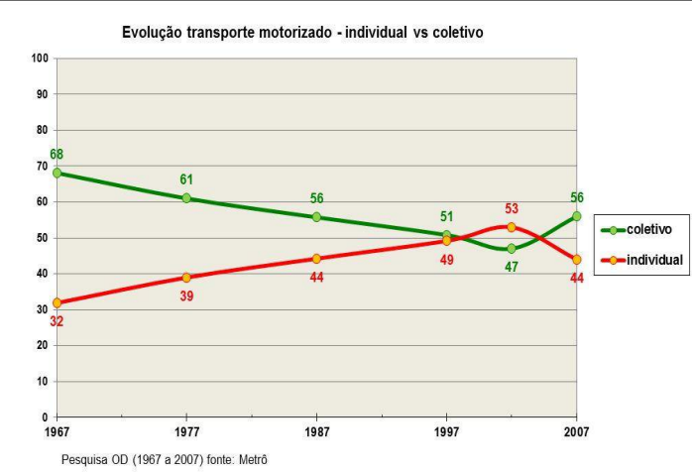
No município de São Paulo
Uso de transporte coletivo antes da pandemia vs. Outros meios de transporte: 60%
Mesmo sendo método principal utilizado, uso não abrange parte significativa da população
Fonte: Summit Mobilidade, Estadão. 2019
Fonte: Pesquisa Origem Destino, Metrô, SP. 2007

Slide 4
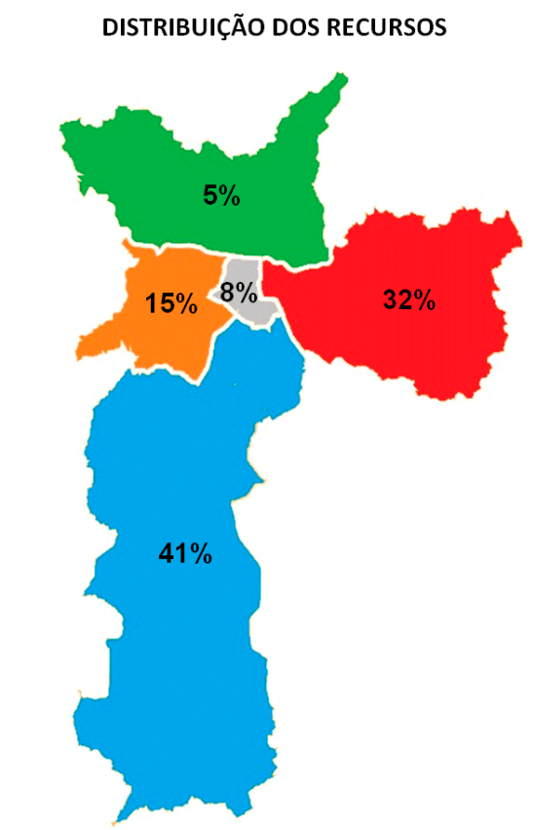
No município de São Paulo
É importante notar, principalmente no município de São Paulo, a disparidade na distribuição de recursos para o transporte público. A maior parte dos recursos fica localizada na Zona Sul, que também possui maior concentração de renda per capita, o que restringe o acesso ao sistema de mobilidade a essa região, quando comparado com outras que poderiam utilizar esses recursos.
Fonte: SPTrans. 2022

Slide 5
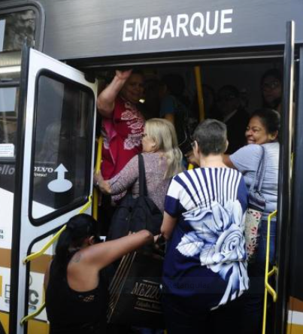
Problemas do transporte público em São Paulo
Os principais problemas enfrentados pelos usuários do transporte público em São Paulo são:
Superlotação (ônibus e trens superlotados, sem possibilidade de embarque ou com embarque desconfortável);
Falta de pontualidade;
Insegurança (relatos de assaltos e arrastões).

Slide 6
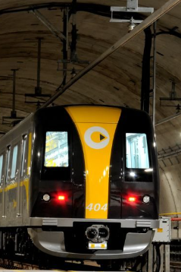
O que pode ser feito?
Para resolver esse problema, algumas soluções são:
Investir em novas linhas de metrô e ônibus;
Melhorias nas estações e terminais existentes (integração de linhas e modais);
Revisão de itinerários, buscando maior eficiência;
Melhorar circulação das linhas com novos corredores.
Uma pesquisa de opinião em 2022 indica que os principais problemas poderiam ser resolvidos com:
Horários confiáveis (mais corredores, evitando atraso das linhas);
Aumento da frota ou redução do tempo de espera ou viagens mais rápidas (mais corredores;
Passagens mais baratas;
Menor quantidade de baldeações.
Melhorias podem ser realizadas por meio de parceria público-privadas ou investimento público

Slide 7
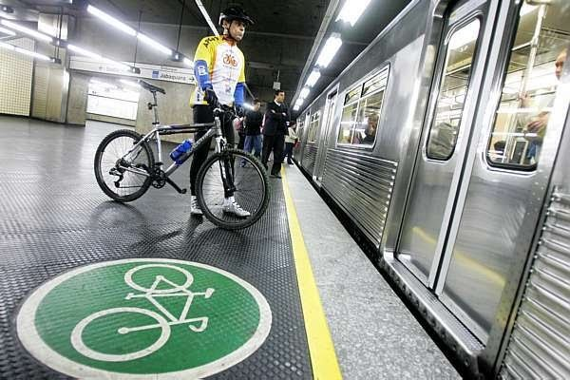
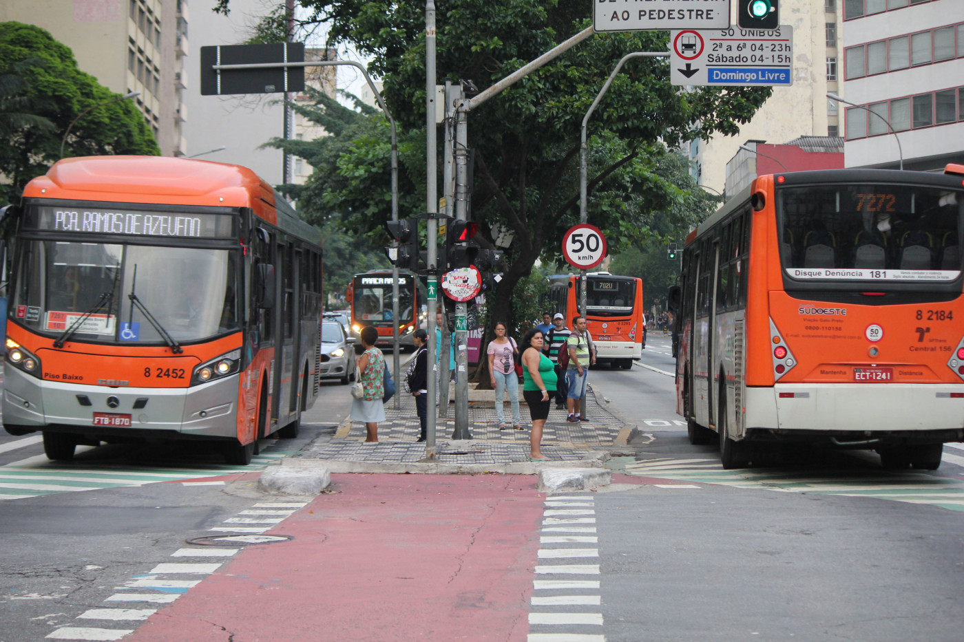
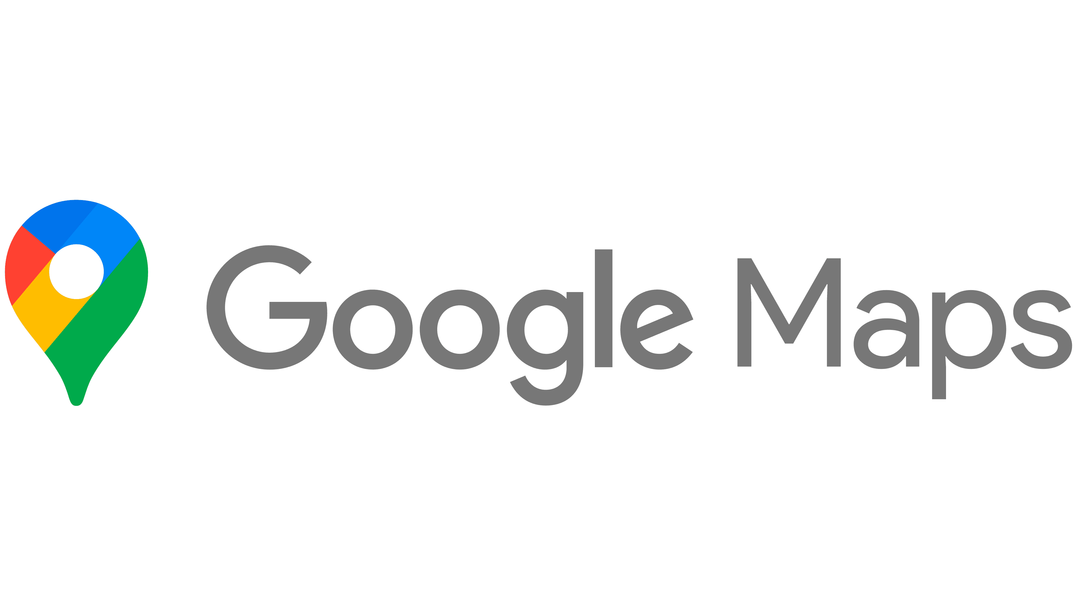
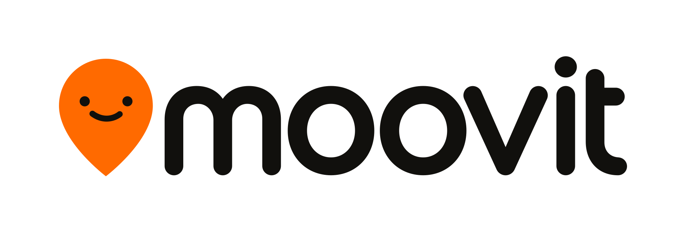
Integração de modais
Problema de São Paulo: falta de integração entre modais (muitas tarifas para chegar em um lugar por trocar de linhas)
Solução: Criação de um sistema integrado de transporte público, no qual os passageiros poderiam usar diferentes modais (ônibus, metrô, trem, bicicleta etc.) com uma única tarifa. Isso exigiria colaboração entre as diferentes empresas de transporte e o governo municipal.
Obs: Divulgação de aplicativos que possuem justamente função de criação de rotas intermodais

Slide 8
Incentivos ao uso do transporte público
Problema: Preferência do carro vs. transporte coletivo
Trânsito congestionado;
Aumento de poluição do ar.
Solução: Uma solução para incentivar o uso do transporte público seria oferecer descontos e benefícios aos usuários
Programas de fidelidade para passageiros frequentes;
Campanhas de conscientização sobre os benefícios ambientais do transporte público;
Descontos em contas e impostos públicos, como IPTU, IPVA, etc.
Obs: Importante investir em mais segurança nos transportes públicos, visto alta taxa de reclamação de assaltos e arrastões

Slide 9
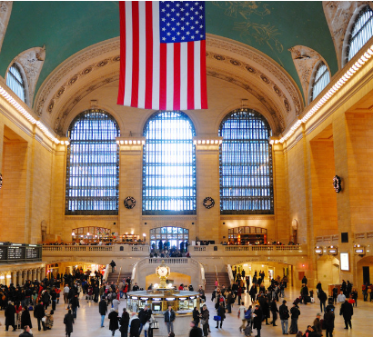
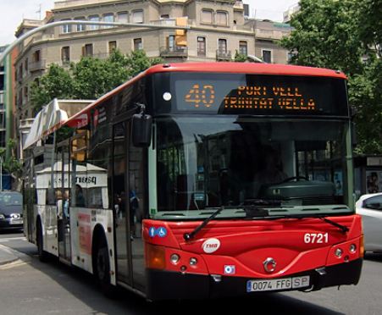
Exemplos de sucesso em outras cidades
Algumas cidades ao redor do mundo já conseguiram melhorar significativamente seus serviços de transporte público
Ex 1. Nova York introduziu ônibus expressos e a melhorou as sinalização nas estações de metrô, que resultaram em uma redução de 20% no tempo de viagem.
Ex 2. Barcelona, criou um sistema integrado de bilhetes e faixas exclusivas para ônibus reduziram o tempo de espera nos pontos em até 50%.
Esses exemplos mostram que é possível melhorar o transporte público e oferecer um serviço de qualidade aos usuários

Slide 10
Conclusão
O transporte público em São Paulo alguns desafios, mas há soluções viáveis ​​que podem melhorar a experiência do usuário
Investimentos em infraestrutura;
Maior integração de modais;
Incentivos ao uso do transporte público;
Tecnologia.
Com essas mudanças, a cidade pode oferecer um transporte público mais eficiente, acessível e sustentável para os moradores.

Slide 11
Referências
https://edisciplinas.usp.br/pluginfile.php/7490274/mod_resource/content/0/S2.3%20-%20Transporte%20público%20busca%20evolução%20para%20reconquistar%20usuário.pdf
https://summitmobilidade.estadao.com.br/guia-do-transporte-urbano/os-meios-de-transporte-mais-utilizados-em-sao-paulo/
https://www.sptrans.com.br/relatorio-integrado-da-administracao-2022/
https://moovitapp.com/insights/pt-br/Moovit_Insights_Índice_sobre_o_Transporte_Público-countries
https://mobilidade.estadao.com.br/inovacao/7-tendencias-para-mobilidade-urbana-em-2023/

